Slide 1
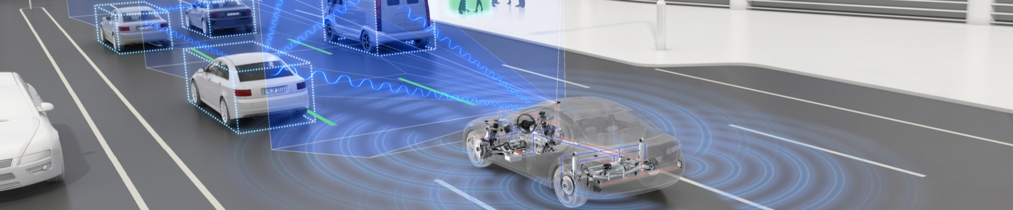
EPS Introduction
2021.04.27

Slide 2


Agenda
1.
分部生产
2.
动力转向系统概述
3.
动力转向系统简介
4.
采埃孚EPS产品
5.
SBW in ZF
6.
采埃孚EPS的发展
9.
10.
11.
12.
© ZF Friedrichshafen AG

Slide 3
01
分部生产
9.
10.
11.
12.

Slide 4
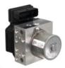
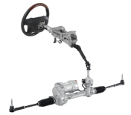
Division A Technology
Division A
制动系统 | 转向系统
防滑控制系统 集成制动控制 基础制动器 电动驻车制动器 驱动系统 混合动力系统 | 电动转向系统 电动液压转向

Slide 5
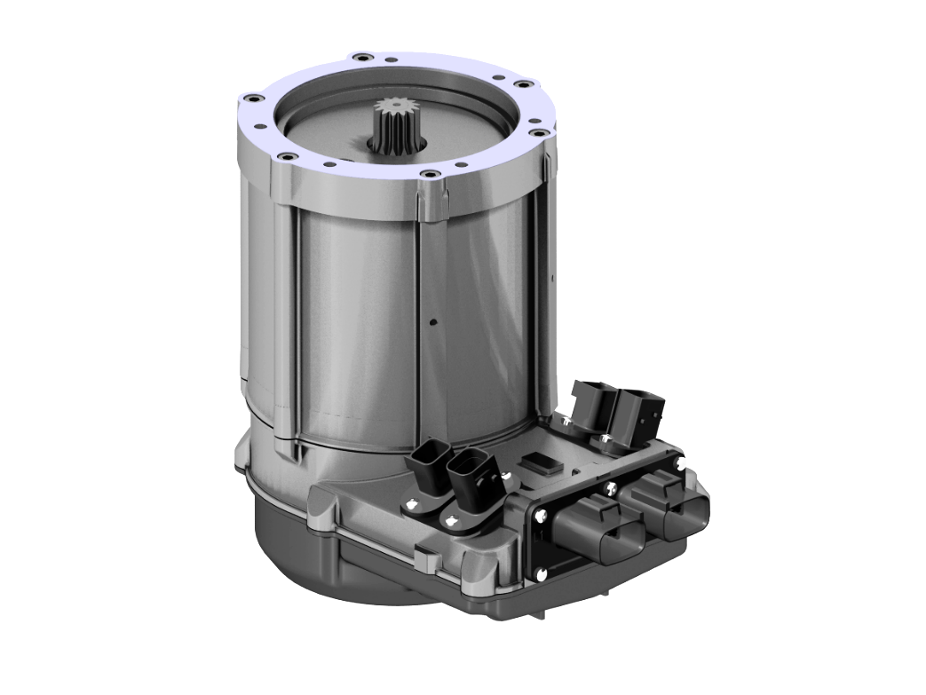
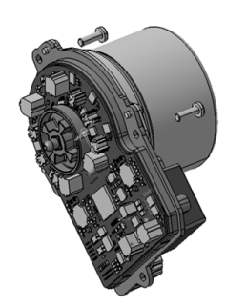
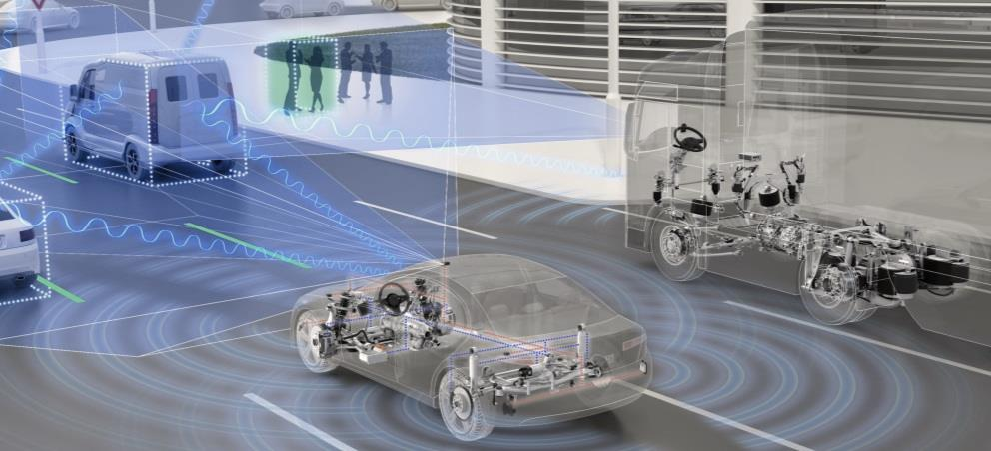
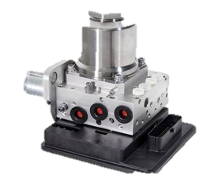
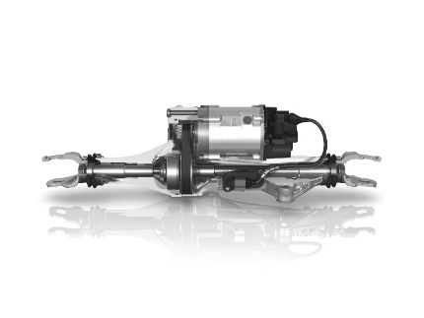
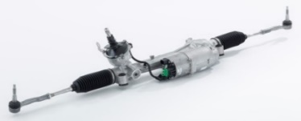
Division A Production
EM-CORE基础计划用于以下应用:
转向柱驱动转向
集成制动系统
后转向（AKC）
齿条驱动转向

Slide 6
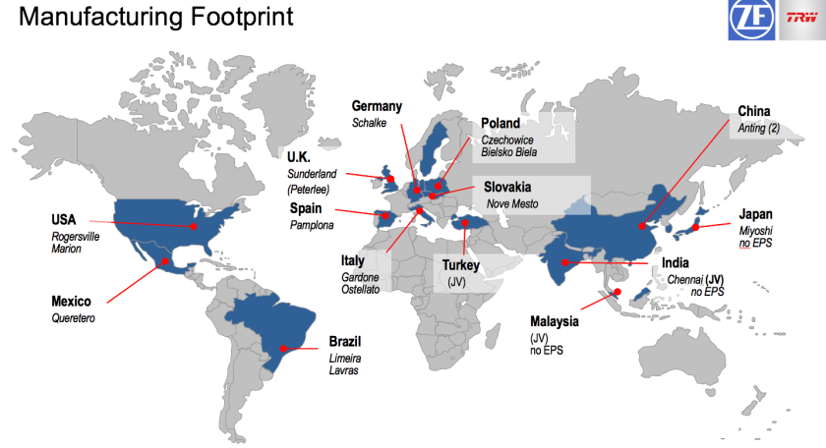
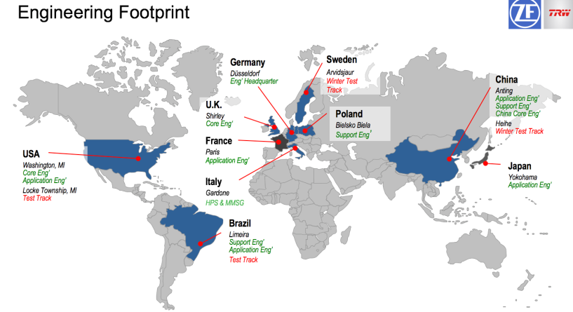
全球足迹– Steering

Slide 7
02
动力转向系统概述
9.
10.
11.
12.

Slide 8
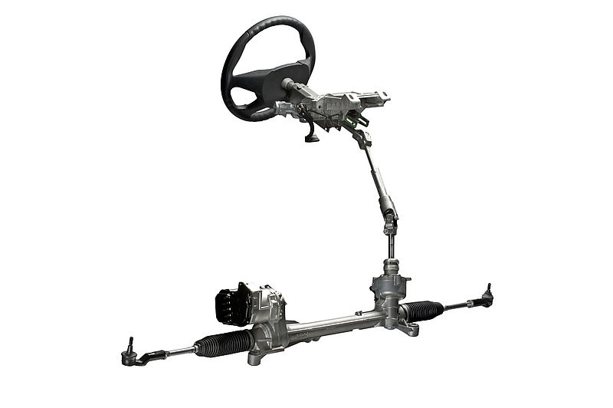
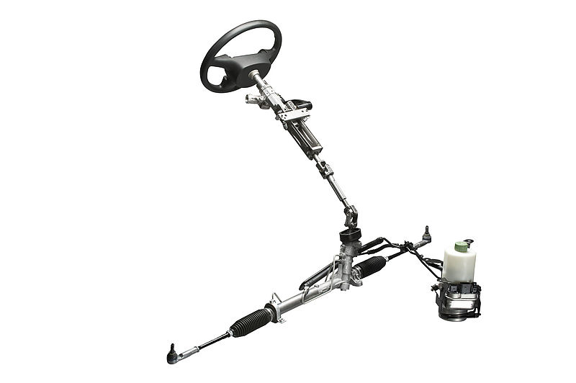
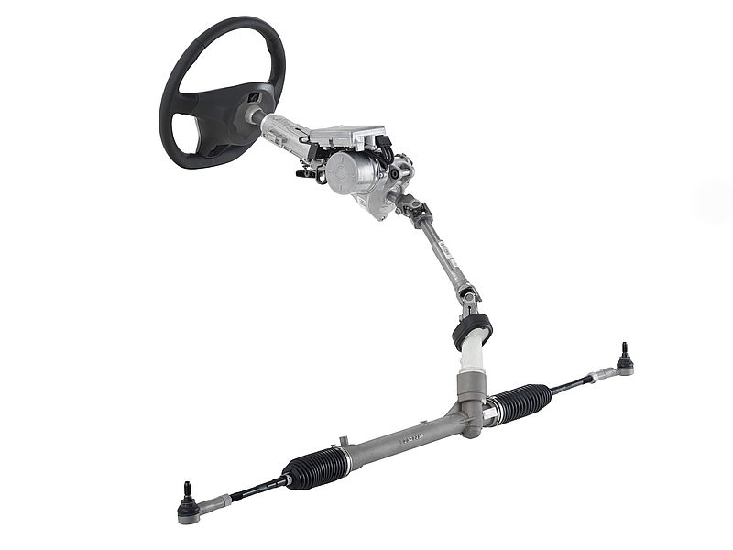
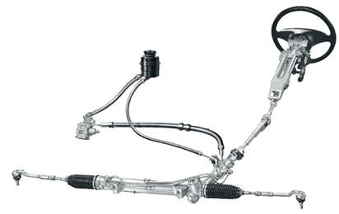
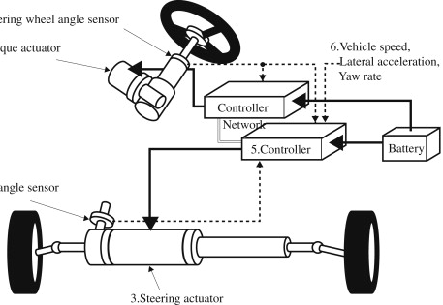

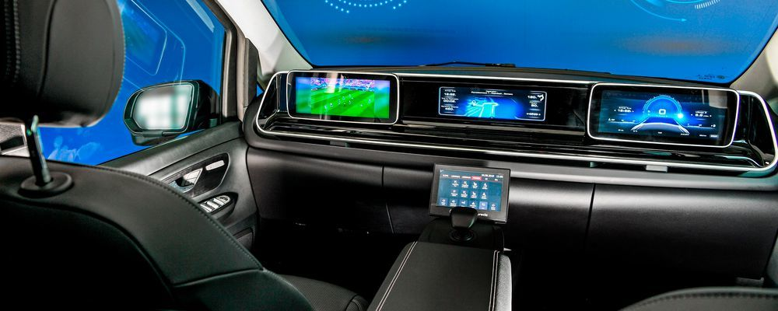
动力转向系统-演变
电动转向（EPS）
电动液压转向（EPHS）
+效率
+高级功能
电动转向柱驱动转向（转向柱驱动EPS）
内燃机驱动的液压动力转向系统（HPS）
+减去成本
线控转向SBW
+更灵活
+效率
+动力辅助系统
手动转向
新的转向概念

Slide 9
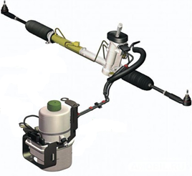
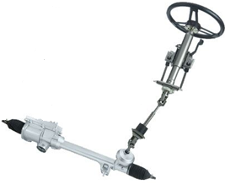
动力转向系统进化
EHPS（电液动力转向）
效率提高，因为泵仅在需要转向辅助时通电。仍然需要怠速旋转。仅增强辅助功能（例如，不支持车道辅助等高级功能）
HPS（液压动力转向）第一类转向辅助
EPS（电动助力转向）效率提高，因为电机仅在需要转向辅助时通电。高级功能（如泊车辅助）现已成为可能，因为电机无需驾驶员输入即可通电。

Slide 10
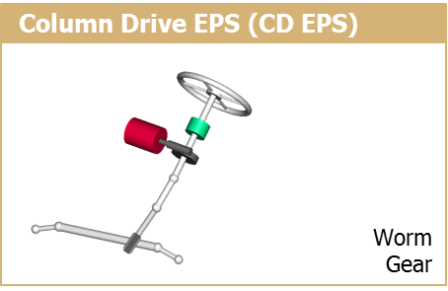
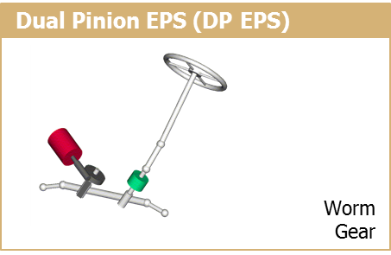
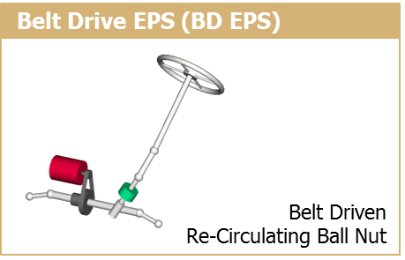
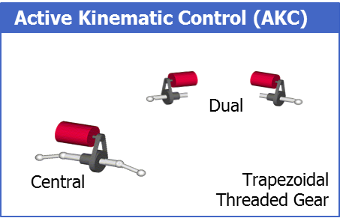
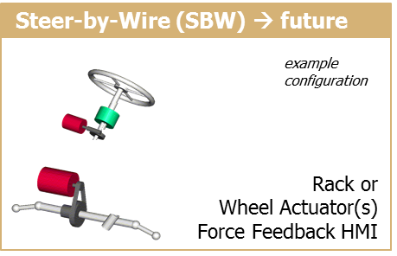
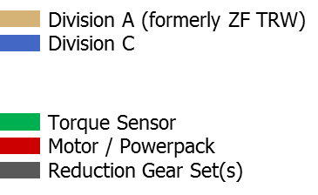
ZF产品组合中的机电转向拓扑
EPS转向柱驱动
EPS双小齿轮
EPS皮带传动装置
主动运动控制（AKC）
由电报驾驶（SBW）—>未来

Slide 11
电动助力转向系统-概述
EPS现在是领先的技术
仅当提供转向辅助时才需要能量
无需驾驶员输入即可应用转向辅助，这允许引入停车和车道辅助等功能
后一点引入了新的安全问题
EPS系统的潜在危险可能导致车辆失控。因此，转向系统具有ISO 26262中定义的最高安全等级（ASIL-D）
路线图
尽管可以在没有驾驶员输入的情况下启动转向系统，但由于转向机和方向盘之间的硬连接，驾驶员仍能看到/感觉到转向启动。为了获得更大的灵活性，Steer By Wire开发现已开始

Slide 12
EPS的特点
传递驾驶员的转向力
减少驾驶员的转向力
提供手轮位置调整
客户希望EPS做什么？
提供碰撞特征
这些是EPS功能要求
提供扭矩和角度叠加界面
提供转向位置数据
限制未经授权的列旋转

Slide 13
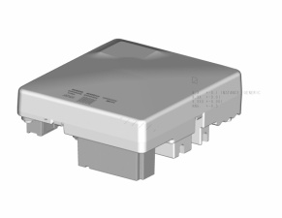
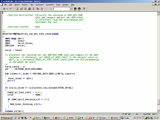
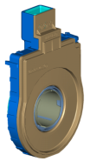
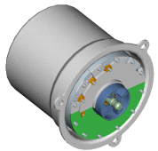
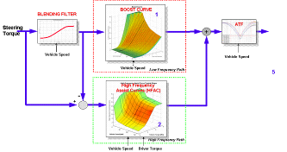
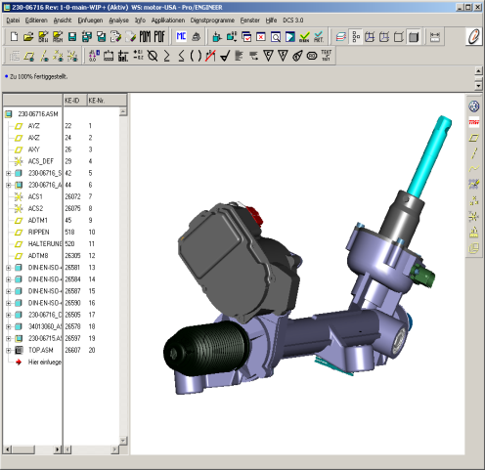
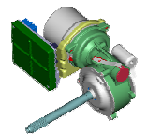
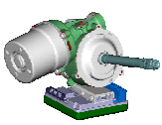
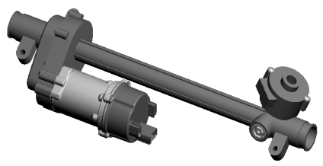
EPS系统设计概述
EPS核心设计模块
ECU
Software
Sensor
Motor
Control
电子控制单元
软件
传感器
发动机
控制器
用于降低成本和提高质量的通用核心模块

Slide 14
03
动力转向系统简介
9.
10.
11.
12.

Slide 15
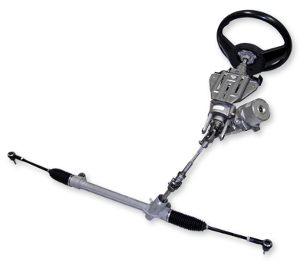
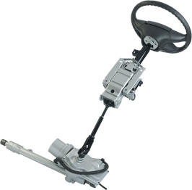
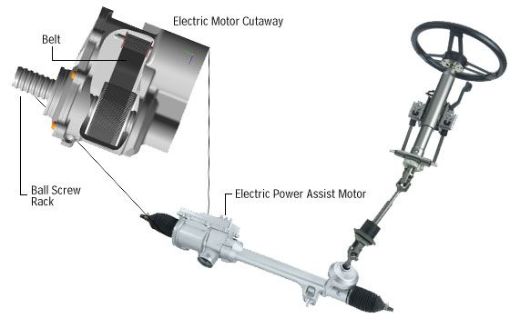
电动助力转向系统-结构
不同的EPS系统主要由感应辅助扭矩的位置（电机位置）确定
列驱动器（CD）
机架驱动（RD）
小齿轮驱动（PD）–可提供单小齿轮和双小齿轮变型
CD-EPS
PD-EPS
RD-EPS

Slide 16
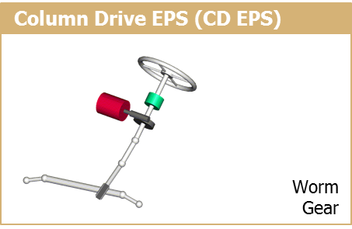
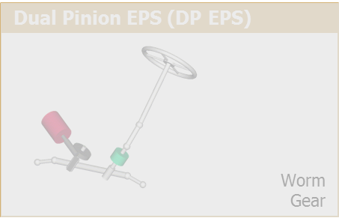
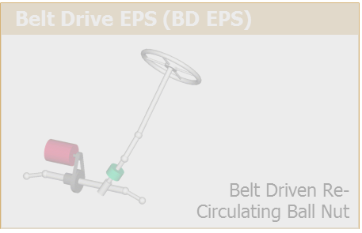
转向柱驱动EPS(CD EPS)
采埃孚CD核心开发：
高扭矩和高功率产品，适用于C-/CD车型，具有卓越的转向感和NVH
适用于A-/B汽车细分市场/新兴市场的经济高效产品
使CD EPS适合AD级别2-3→ FIT率100，车轮间刚度增加
确保核心电子设备和软件的可扩展性和重用性，以缩短协同开发周期
以一定的灵活性优化包装，以适应各种客户和平台
考虑新材料和集成概念，以改善成本和重量平衡

Slide 17
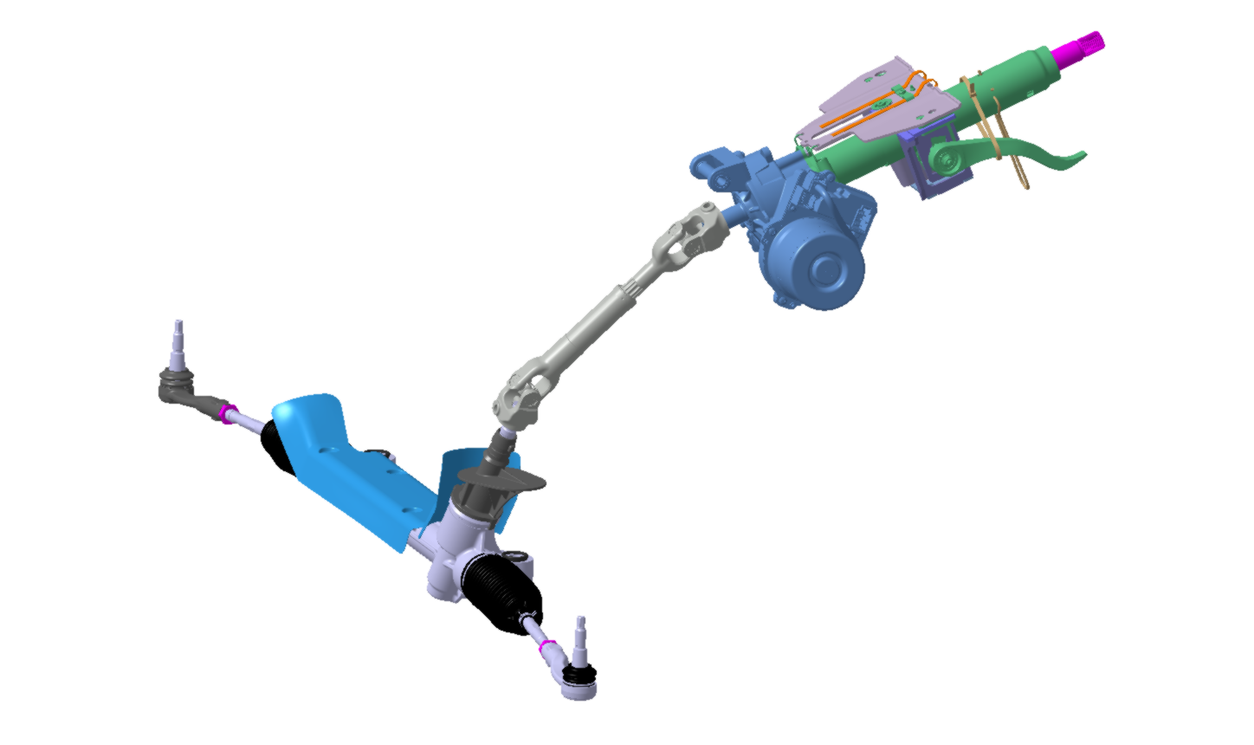
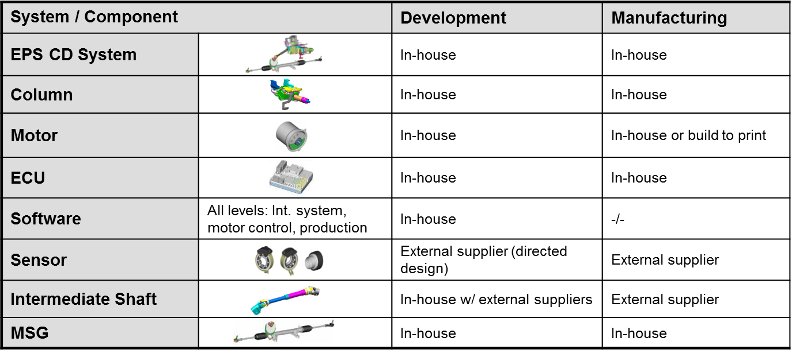
转向柱驱动EPS–车轮对车轮系统概述
中间轴
转向柱驱动EPS:
上部立柱（STT）
综合动力装置
隔热板
MSG

Slide 18
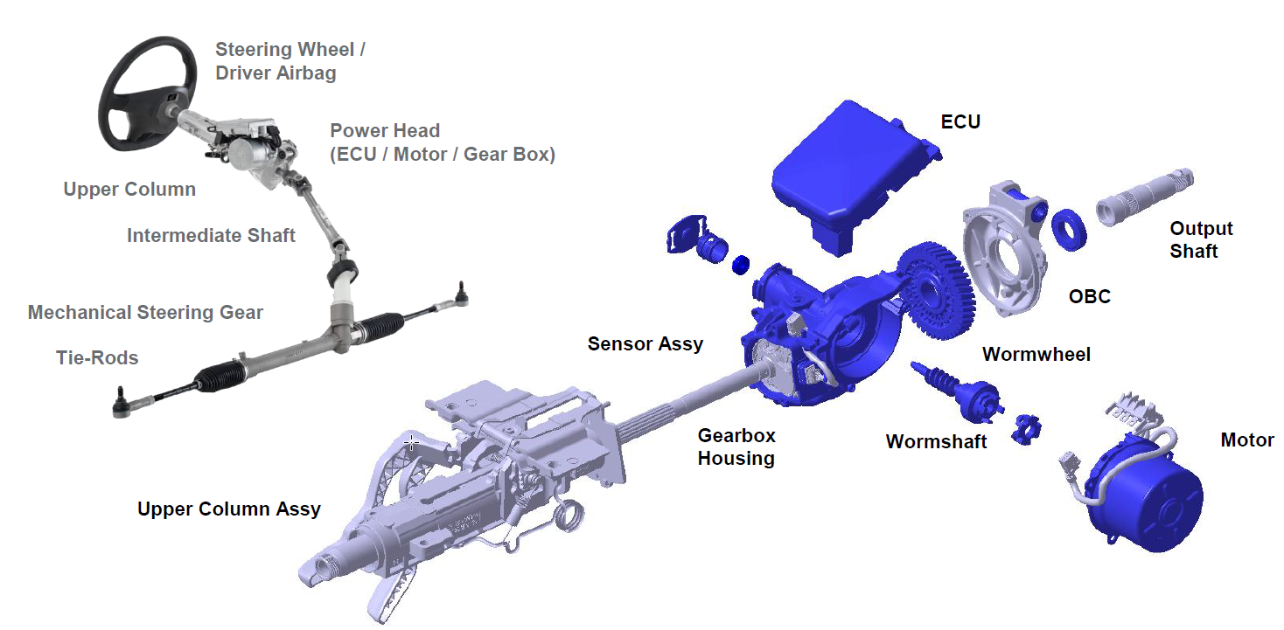
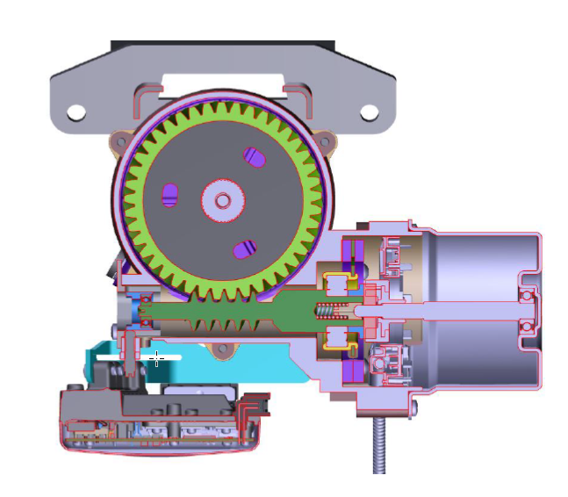
概述–转向柱驱动(CD)

Slide 19
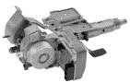


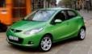





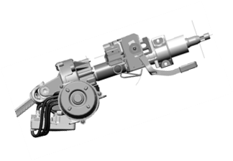







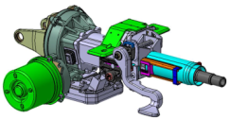
采埃孚产品组合–立柱驱动EPS(Column Drive EPS)
2001
_ 1st Gen1 CD Launch ................ ...........
2008
2009
2010
2011
2012
2013
2014
2015
2016
Gen 2.6
Gen 2.8
Gen 2
Modus
Mazda 2
Further Gen 2.x SOPs in AP 2015+
Clio
Fiesta
Mazda 2
Global B Segment
EU BSUV
Gen 3
Gen 3 launch
2012
全球A&B细分市场、大众（UP、Polo）、斯柯达（Fabia、Roomster、Rapid）、奥迪A1/S1）
Gen C
Launch 2018
GenC

Slide 20
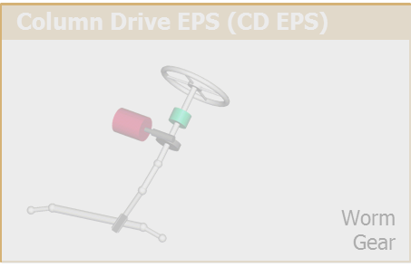
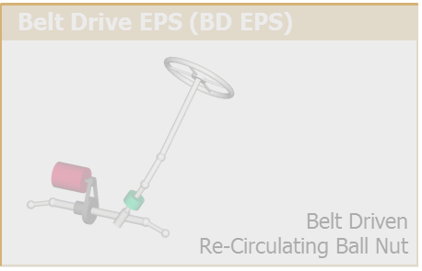
双小齿轮EPS(DP EPS)
开发目标/设计特点：
经济高效的齿条驱动解决方案，适用于高达13kN的中等齿条负载
AD准备：2-3级（~100 FIT），3-4级（~1 FIT）→ 准备好自动驾驶
优化了包装，可在多个客户和平台上实现最大使用量
改进成本和重量平衡的新材料和新概念
基于CD EPS体验的优化齿轮箱NVH性能
高重复利用现有皮带传动和立柱传动结构和知识
可扩展性以降低开发风险
所有EPS应用程序的通用软件架构

Slide 21

概述–小齿轮驱动（PD）
EPP驱动的小齿轮
手轮驱动的小齿轮

Slide 22








双小齿轮EPS–重复使用BD EPS/MSG的概念
协同作用 | DP | BD
要求
计算，模拟。
SW
IPA（传感器）
齿轮箱（不带EPS CD）
制造-设备
零件重复使用
BD EPS
扭矩和角度传感器组件
BD EPS
传感器盖
特定零件
MSG/BD EPS拉杆组件包括波纹管
DP EPS外壳
MSG/BD EPS轭组件
（转向/驱动小齿轮）
DP EPS 基于MSG/EPS BD的机架
BD EPS
传感器线束
齿轮箱小齿轮基于MSG小齿轮技术
BD EPS/AKC
电子电源组
齿轮箱基于CD-EPS GB技术

Slide 23







双小齿轮EPS–主要部件
系统/组件 |  | 发展 | 制造业
EPS系统 |  | 内部 | 内部
EPP |  | 内部 | 内部
发动机 |  | 内部 | 内部（或印刷版）
ECU |  | 内部 | 内部（或印刷版）
软件 | 所有级别：集成。，系统、电机控制、编码等。 | 内部 | -/-
IPA |  | 内部 | 内部装配、小齿轮和I轴精加工
支架 |  | 内部 | 内部
Tierods |  | 内部 | 内部（或印刷版）

Slide 24


DP EPS–设计概述
齿轮箱设计基于长期的柱传动EPS经验，并针对齿条传动应用进行了优化
增强的防震功能
DP 齿轮箱针对最小轴向长度进行了优化

Slide 25


皮带传动EPS（BD EPS）
设计特点：
皮带传动系统的高效率和卓越的摩擦水平
AD 准备：2-3级（~100FIT），3-4级（~1FIT）→ 准备好自动驾驶
优化了包装，可在多个客户和平台上实现最大使用量
提高效率，最大限度地减少EPP
改进成本和重量平衡的新材料和新概念
可扩展性以降低开发风险 → 最大18.5kN齿条力
所有EPS应用程序的通用软件架构

Slide 26












概述–皮带传动（BD EPS）
手轮
发动机
驱动齿轮
IPA
应急电源装置
柱
传感器
电子控制单元
转向器
支架-BNA 装配
顶盖
支架
系统组件
拉杆总成
小齿轮壳体
舷外壳体
皮带

Slide 27








皮带传动EPS–主要部件
IPA
传感器线束
横拉杆&波纹管
Housing
齿条和滚珠螺母
EPP
皮带
电子控制单元
发动机

Slide 28












模块演变
2004
2005
2006
2007
2008
2009
2010
2011
2012
2013
2014
2017
2019
转向柱驱动装置
Gen2.1
Gen2.5
Gen2.6
Gen2.7
Gen2.8
Gen3
GenC
ECU
XC 2000
通用和模块化架构
ECU
XC 169 - XC164
光学传感器
32 位up
浮点
锁定步骤
可扩展的
网络安全
容错
自动合成孔径雷达
高功率
双桥
Motor 9:6
Inductive Sensor
磁传感器和新型感应传感器
ECU
Freescale
Motor 12:8
Software
Belt Drive
Gen1
Gen2
Gen3
GenC

Slide 29

























采埃孚产品组合–机架驱动EPS
2008
2009
2010
2011
2012
2013
2014
2015
2016
BD Gen 1
Fusion
Milan
MKZ
Taurus
MKS
Flex
MKT
Sportage
首次推出TRW
皮带传动
C-Max
28 mm BNA
Explorer
Tucson
Kuga
BD Gen 2
AP C-Segment C-OEM
In-House BNA
Focus
V40
2016年：现场超过1400万BD-EPS装置
EU, NA & AP
BD Gen 3/GenB
Camaro
Regal
2012年初
推出第三代
Insignia
Espace Talisman
Radial ECU
CT6
Axial ECU
Verano, Astra
DP第1代2019年第1季度发布
DP Gen 1

Slide 30
EPS 数量
信号 | 范围 | 评论
齿条力 | 立柱驱动：5-10 kN 单小齿轮：5-11 kN 双小齿轮：8-13 kN 皮带传动：8-19 kN
转向柱扭矩 | +/- 10 Nm | “正常”驾驶使用+/-3 Nm的范围
蓄电池电流 | 柱驱动：60-80 A 皮带传动：90-120 A
蓄电池电压 | 标称：12 V 9-16 V正常辅助
相位电流 | 立柱驱动：2x50 A 机架驱动：2x70 A 机架驱动，高功率：2x80 A | GenB: 120 A
电机扭矩 | 转向柱驱动：3-5 Nm 皮带传动：4-9 Nm
电机速度 | 最高5500 RPM
柱速度 | +/- 800-1200 °/s

Slide 31
04
采埃孚EPS产品
9.
10.
11.
12.

Slide 32
















产品设计历史
CD GEN-2
CD GEN-1
CD Gen3
CD Gen4L
GenB
BD Gen1
CD GenC
RD Gen3
RD GenC

Slide 33


CD GEN2-转向柱驱动的设计特点
❹
❺
❶
PMAC电机
电子控制单元
齿轮箱和扭矩传感器壳体
立柱支架
主立柱外壳
折叠管
能量吸收线圈
耙和伸缩调整夹钳
电子钥匙锁
❷
❸
❻
❻
8
7

Slide 34

CD GEN2 - System Design

Slide 35


CD GEN2-ECU设计
“奇形怪状的” 组件
即插即用集成ECU
简化的装配流程
微时钟速度40MHz
Micro RAM增加12kB
微型闪存/ROM 256kB
调谐数据存储18套
故障期间的数据记录. Yes
罩子
客户连接器
ECU Header
基板
车辆/CAN总线接头
扭矩传感器信号
电机位置信号
电机3相功率
EPS 电源

Slide 36



BD GEN1 -概述
扭矩传感器

Slide 37
BD GEN1 -框图

Slide 38
BD GEN1 - EPP
机架式驱动器
位于机架上（阀盖下）
靠近排气管
水线以下
ECU与电机集成
环境温度范围：-40°C至+105°C
120A最大电机电流
内部热源
电源模块
电源滤波器级
发动机
电子电源组

Slide 39
BD GEN1 - 组件分解图
ECU/基板总成
动力级总成
电机+外壳组件
匹配线束接头

Slide 40
RD GEN3 - 工作原理
EPS μC
桥接驱动器
ECU μC
扭矩传感器
角度传感器
桥
电机位置传感器
CAN
Motor
EPS微转向和车辆级功能
PIR继电器
ECU微型-ECU和电机内部功能
双微控制器控制核心
“ECU”微型电机控制。
EPS在“EPS”微型中的应用。
每个微控制器检查另一个是否工作。
每个微控制器都可以独立地移除辅助装置。
符合ASIL D。
可扩展的CPU性能和容量。
ECU微型软件是跨产品变体的通用软件。对客户EPS功能的更改不会影响核心ECU/电机控制–减少客户更改的风险。
EPS控制器使用类似AUTOSAR的基本软件，该软件具有应用程序组件的运行时环境接口。允许更容易地集成OEM功能。

Slide 41

RD GEN3 -框图

Slide 42


CD GEN3
12:8 IPM

Slide 43




CD GEN3 - ECU Roadmap
2001
2002
2003
2004
2005
2006
2007
2008
2009
2010
2011
2012
转向柱驱动装置
Gen1
Gen2.1
Gen2.5
Gen2.6
Gen2.7
Gen3
集成的
安装在齿轮箱壳体上
XC269在Gen2.1/XC164上，从Gen2.5开始
集成的
XC164
半集成式
可扩展电流；固定包装
双XC2000架构
符合ISO 26262 ASIL-D标准
CD和BD之间的模块共性
Gen1
Gen2
Gen3

Slide 44


RD GEN3
BD
DP

Slide 45

RD GEN3 - EPP
紧凑型轴向EPP设计适合92mm直径的车辆物理结构
12:8 电机拓扑
12个定子齿（电流）
8个电机极（磁铁）
10路车辆CAN接头
2路电源连接器
6路扭矩传感器接头

Slide 46

RD GEN3 -组件分解图
接头顶盖
电源滤波器级引线框
ECU (control PCB)
基板组件
LG电机

Slide 47





GENC产品模块化和可扩展性
增加尺寸/功率
500 .. 1000 FIT
C₈₀₀
C₃₀₀
200 .. 500 FIT
C₁₀₀
70..120 FIT
10..50 FIT
C₁₀
C₁
1..10 FIT
D
CD EPS
RD EPS
De-content
重复的模块
核心基线
列应用程序
采埃孚EPS通用电子系统框架可扩展到所有转向技术（前、后、转向柱和齿轮）和所有车辆细分市场
后轴
可扩展的系列方法允许跨各种应用程序有效地了解技术和工程开发

Slide 48

EPS GenC EPP &电子
集成电源组
Performance
可靠性目标（定制） 500>FIT>70(CD)/1(RD)
输出功率 1100 W (max)
最小工作/辅助电压 5.5V/6.5V
电机电流 160A (max) – 80A per phase
电池电流 120A (max)
特征
EMC、热性能、NVH和效率方面的改进设计
符合ASIL D标准
高分辨率电机位置传感器
冗余电机绕组和电桥、传感器和传感器接口
双桥ECU架构和双车道电机 μC 32位锁相步进核心@200MHz
符合性等级3的AutoSAR4软件核心
硬件安全模块
支持 CAN 和 Flex Ray
根据ISO 26262开发
Gen C机电概念能够在应用中实现高水平的重用和通用组件
C₁₀₀ C₁
GenC RD 轴向设计
DV @ ZF | In DV/PV @ OEM
X | X
C₁₀₀
C₃₀₀
GenC RD 径向设计
GenC CD集成设计
功能描述 | C₃₀₀ | C₁₀₀ | C₁
双桥功能 |  |  | 
客户特定的连接器选项 |  |  | 
反向电池保护选项 |  |  | 
160A相电流兼容 |  |  | 
双微控制器功能 | x | x | 
双电源滤波器 | x | x | 
双车辆连接（电源和通信） | x | x | 

Slide 49


GENC框图
TAS
MPS
通信
Ign
V_{Batt}
ECU
环境
TAS 接口
MPS 接口
CAN /
FlexRay
IGN
PSU
3.3V
5V
Infineon Aurix
32-bit
Floating Point
Dual Core Lockstep
4MB FLASH MEMORY
200 MHz
ADC: 2 * 24 Channel
SENT: 4 off Channels
HSM (Hardware Security Module)

Slide 50
Gen C300 CEPS
车辆电源连接器
车辆通信连接器
PFS
PSU
CAN
事务处理1
Torque
桥接驱动器
纽带
Signal
1
1
1
事务处理2
Torque
Signal
2
事务处理3
Torque
微型的
Signal
3
电机位置传感器
角度1
Angle
Signal 1
角度2
Angle
Signal 2
桥接驱动器
纽带
2
2
点火开关打开

Slide 51
电子模块化-架构
DV @ ZF | In DV/PV @ OEM
X | X
C100
特色 | 目标可靠性70…120 FIT
马达位置感应 | 对于单个故障完全冗余
扭矩和角度传感 | 对于单个故障完全冗余
执行机构 | 单个故障的性能降低
计算 | 软微故障快速复位 常用电源
CV @ ZF | In DV/PV @ OEM
X
C1
特色 | 目标可靠性1…10 FIT → HAD
马达位置感应 | 在mC之间通过交叉检查的测量值时，单个故障无法运行
扭矩和角度传感 | 在mC之间通过交叉检查的测量值时，单个故障无法运行 点火开关打开时角度信号无ASIL-D
执行机构 | 单个故障的性能降低 因单一故障而跛行回家
计算 | 软微故障快速复位 常用电源 基本功能，性能降低，两个微型机之一出现故障

Slide 52





CD EPS
广汽A39 EPP设计

Slide 53



GENC CD - 齿轮箱设计审查
套筒轴总成
蜗杆轴总成
EPP线束
OBC
EPP总成

Slide 54




GenC ECU设计
基板
PFS
Heat
PCB

Slide 55


GEN C300 EPP
发动机
基板
印刷电路板PCB
齿轮箱
耦合器

Slide 56

GenC₁₀₀ EPP (RD-EPS)
集成电源组
表现
可靠性目标 <100 FIT
输出功率 1000 W
复位电压 <4V
最小工作电压 6.5V
电机电流 >140A
特征
高分辨率电机位置传感器
冗余传感器和传感器接口
冗余星点电机和驱动器
μC 32位锁步，最高8 MB Flash/200MHz
AutoSAR4软件核心
硬件安全模块
C支持CAN和FlexRay
根据ISO 26262开发
径向设计
轴向设计

Slide 57


Gen C100轴向EPP（RD-EPS）部件布局
基板（驱动）
印刷电路板
带控制电子设备和驱动级
基板（控制）
电源滤波器级
连接器
接头接头和ECU盖
滑轮
外壳
定子
导线导管
转子
轴承板
传感器磁铁

Slide 58



Gen C Radial EPP (RD-EPS)部件布局
带控制电子器件和驱动级的PCB
电源滤波器级
ECU 盖子
TAS、POWER和CAN接头
发动机
基板

Slide 59



GenC₁ EPP （RD-EPS）用于3级自动驾驶

Slide 60
05
EPS Development in ZF
9.
10.
11.
12.

Slide 61







什么是线控转向（Steer-by-Wire）?
线控转向（SbW）系统将传统电动助力转向（EPS）系统中的机械中间轴*替换为“线控”，以实现手轮侧执行器（手轮执行器，HWA）和前轴侧执行器之间的信息交换（前轴执行器，FAA）。→手轮和车轮之间无机械连接
*中间轴将转向系统的上柱与转向器的输入轴连接。
Column Drive EPS (CD EPS)
蜗轮齿条
和小齿轮
Pinion Drive EPS (PD-EPS)
Steer-by-Wire (SbW)
Single Pinion (SP-EPS)
Dual Pinion (DP-EPS)
手轮执行器（HWA）
前桥执行器（FAA）
蜗轮齿条
和小齿轮
Belt Drive EPS (BD EPS)
皮带驱动
循环滚珠螺母
扭矩传感器
电机/动力组件
减速齿轮组
61

Slide 62


线控转向的历史（Steer-by-Wire）
随着驾驶自动化成为一个越来越大的话题，对线控转向的兴趣再次增加
2014年，第一辆配备线控转向系统的量产车是Infinity Q50（由日产制造）
通过常规转向柱实现的机械后退，在正常操作期间行驶时通过离合器断开
如果出现问题，离合器将关闭，从而在手轮和前轴转向之间建立标准的转向系统设置
目前市场上还没有用于乘用车的真正（即无机械后备）量产线控转向系统
Infinity Q50 (2014)
(Picture from thepetrolstop.com)
Infinity Q50 (2014)
(Picture from thepetrolstop.com)

Slide 63
GenC1 系统
Two Gen C1 ECUs
FAA与车辆接口
FAA和HWA之间的专用总线
扭矩传感器可选

Slide 64
线控转向系统架构
汽车横梁
子框架
手轮
手轮执行器（HWA）
线控转向系统边界
调整
定位
定位
旋转
力反馈致动器（FFA）
功率可调柱（PAC）
调整
调整
施加扭矩
测量的手轮
扭矩/角度
前桥执行器（FAA）
锁
执行机构
需求
测量到达/倾斜位置
执行机构
要求
碰撞能量
位置需求
车辆转向位置控制
转向感觉控制
伸展/倾斜控制
状态信号
测量的齿条位置
电动执行器
控制单元
估计齿条力
测量位置
执行机构需求
其他车辆系统
执行机构
AKC
扭矩矢量分配系统
车辆运动信号
外部扭矩/角度要求
ADAS/AD
ESC
转向状态和测量
冗余双电源
到达/倾斜需求
外部位置需求/车速

Slide 65






2020+C代机电一体化平台的状态也适用于线控转向
C100 / C300
C1 EPS
C1 SBW
Re-Use
Re-Use
关键挑战：a）通过2mC降低模式性能，ECU封装带有冗余
关键挑战：HWA和机架之间的系统控制性能（道路反馈、控制回路稳定性）
EPS Pinion Drive C100 / C1
Steer By Wire C1
EPS Column Drive C300
AKC C100
EPS Belt Drive C100 / C1
Gen C模块化也适用于线控转向

Slide 66
06
SBW in ZF
9.
10.
11.
12.

Slide 67

指导架构映射

Slide 68



自动驾驶
自动化
级别4…5
增加了冗余
初始故障后的更高辅助
自动化
级别3…4
增加了冗余
电源和信号供应
微滤级
容错/可用性
日益复杂
增加了冗余
桥式驱动器
电动机绕组
（可选）HMI设备
自动化
级别1…2
车轮执行器
增加了冗余
扭矩通道
电动机位置
自动化级别0
自动化水平

Slide 69

EPS产品路线图

Slide 70

指导架构映射

Slide 71

前后轮转向集成与协同
增强的控制功能，如
改进的自动停车
改进的拖车支持
增强型AD侧向制导控制
自适应转向比
自适应电源管理
更轻松地实施客户特定功能
产品成本
与大规模生产的EPS共享机电组件和开发，使AKC在较低的产量下更为实惠。
OEM项目协同效应
一站式指导合作伙伴→ OEM项目团队的节约 改进沟通和业务流程
工程协同效应→降低可计费开发成本 基础软件、电子、系统安全和测试的联合应用团队降低了采埃孚和客户的总应用成本
共享车辆调整→降低车辆运行成本 改善绩效结果
EPS动力组件驱动AKC
AKC Mk2机架
Gen C₁₀₀ EPS EPP
加入项目管理

Slide 72


Thank you
ZF Friedrichshafen AG behält sich sämtliche Rechte an den gezeigten technischen Informationen einschließlich der Rechte zur Hinterlegung von Schutzrechtsanmeldungen und an daraus entstehenden Schutzrechten im In- und Ausland vor.
ZF Friedrichshafen AG reserves all rights regarding the shown technical information including the right to file industrial property right applications and the industrial property rights resulting from these in Germany and abroad.
© ZF Friedrichshafen AG

